Slide 1


Le collage
(écriture et écoute)
Programme d’immersion en français + Programme de base de français
Français Langue Seconde
Par : Johana Catanea

Slide 2
Note à l’enseignant(e)
Cette ressource a été testée en classe avec des élèves de 5ème et 6ème année du programme d’immersion en début d’année. Les attentes sont différentes suivant le niveau.
Les consignes sont notées sur les diapositives suivantes : 4, 7, 10 et 13
Vous pouvez cacher ces diapositives (clic droit -> masquer la diapositive) avant de présenter ce diaporama à vos élèves.
Il est important que les élèves sachent conjuguer des verbes au présent de l’indicatif pour faire cette activité.

Slide 3

Merci d’utiliser cette ressource !
Cette ressource est partagée sous licence CC BY-NC-SA : vous pouvez la copier et l'adapter librement à des fins non commerciales, à condition de citer l'auteur et de partager vos modifications sous cette même licence.
Les illustrations de ce document proviennent de Canva ou ont été créées par l'auteur.

Slide 4
Première séance - Étape 1 (30 minutes)
Expliquez aux élèves qu'ils vont visionner deux fois cette courte vidéo https://tvolearn.com/pages/grade-4-french-as-a-second-language-learning-activity-3 montrant deux enfants qui font connaissance dans un parc.
Projetez la vidéo et faites jouer les 15 premières secondes de la vidéo, et demandez aux élèves de répéter ce qui a été dit. Distribuez le texte à trou (diapositive suivante) et expliquez aux élèves qu’ils vont devoir compléter les phrases en regardant la vidéo 2 fois.
La version imprimable du texte à trou est sur la diapositive 6.

Slide 5
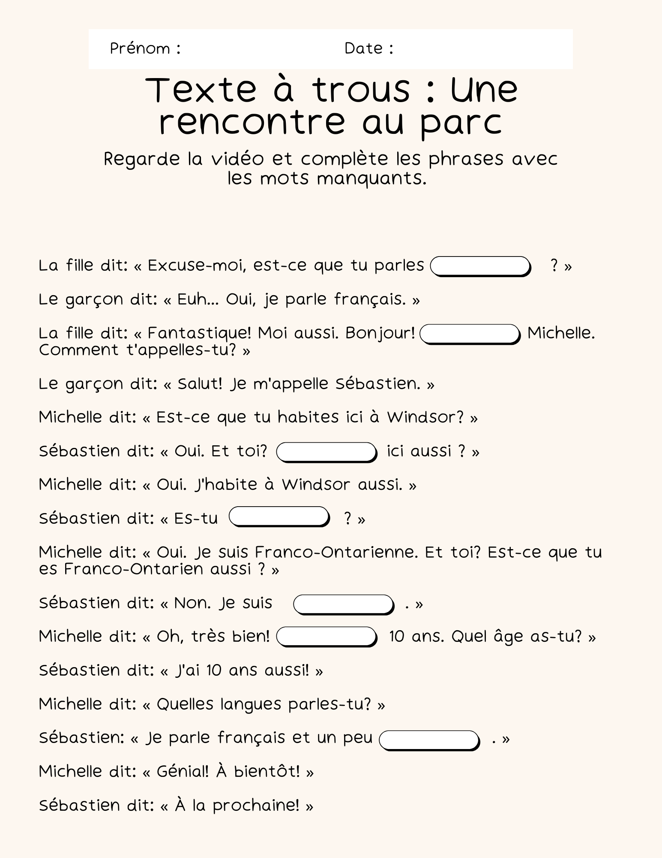
Voici un texte à trous. Nous allons regarder une vidéo deux fois. Complétez les phrases avec les mots manquants.

Slide 7
Première séance - Étape 2 (20 minutes)
Ensuite, dites aux élèves qu’ils vont devoir écrire deux textes : un pour présenter Michelle et un pour présenter Sébastien afin de vérifier l’utilisation des pronoms à la troisième personne du singulier ainsi que la conjugaison des verbes.
Présentez la consigne aux élèves (diapositive 8). La version imprimable est sur la diapositive 9.
Une fois le travail terminé, demandez aux élèves de lire leur travail.

Slide 8
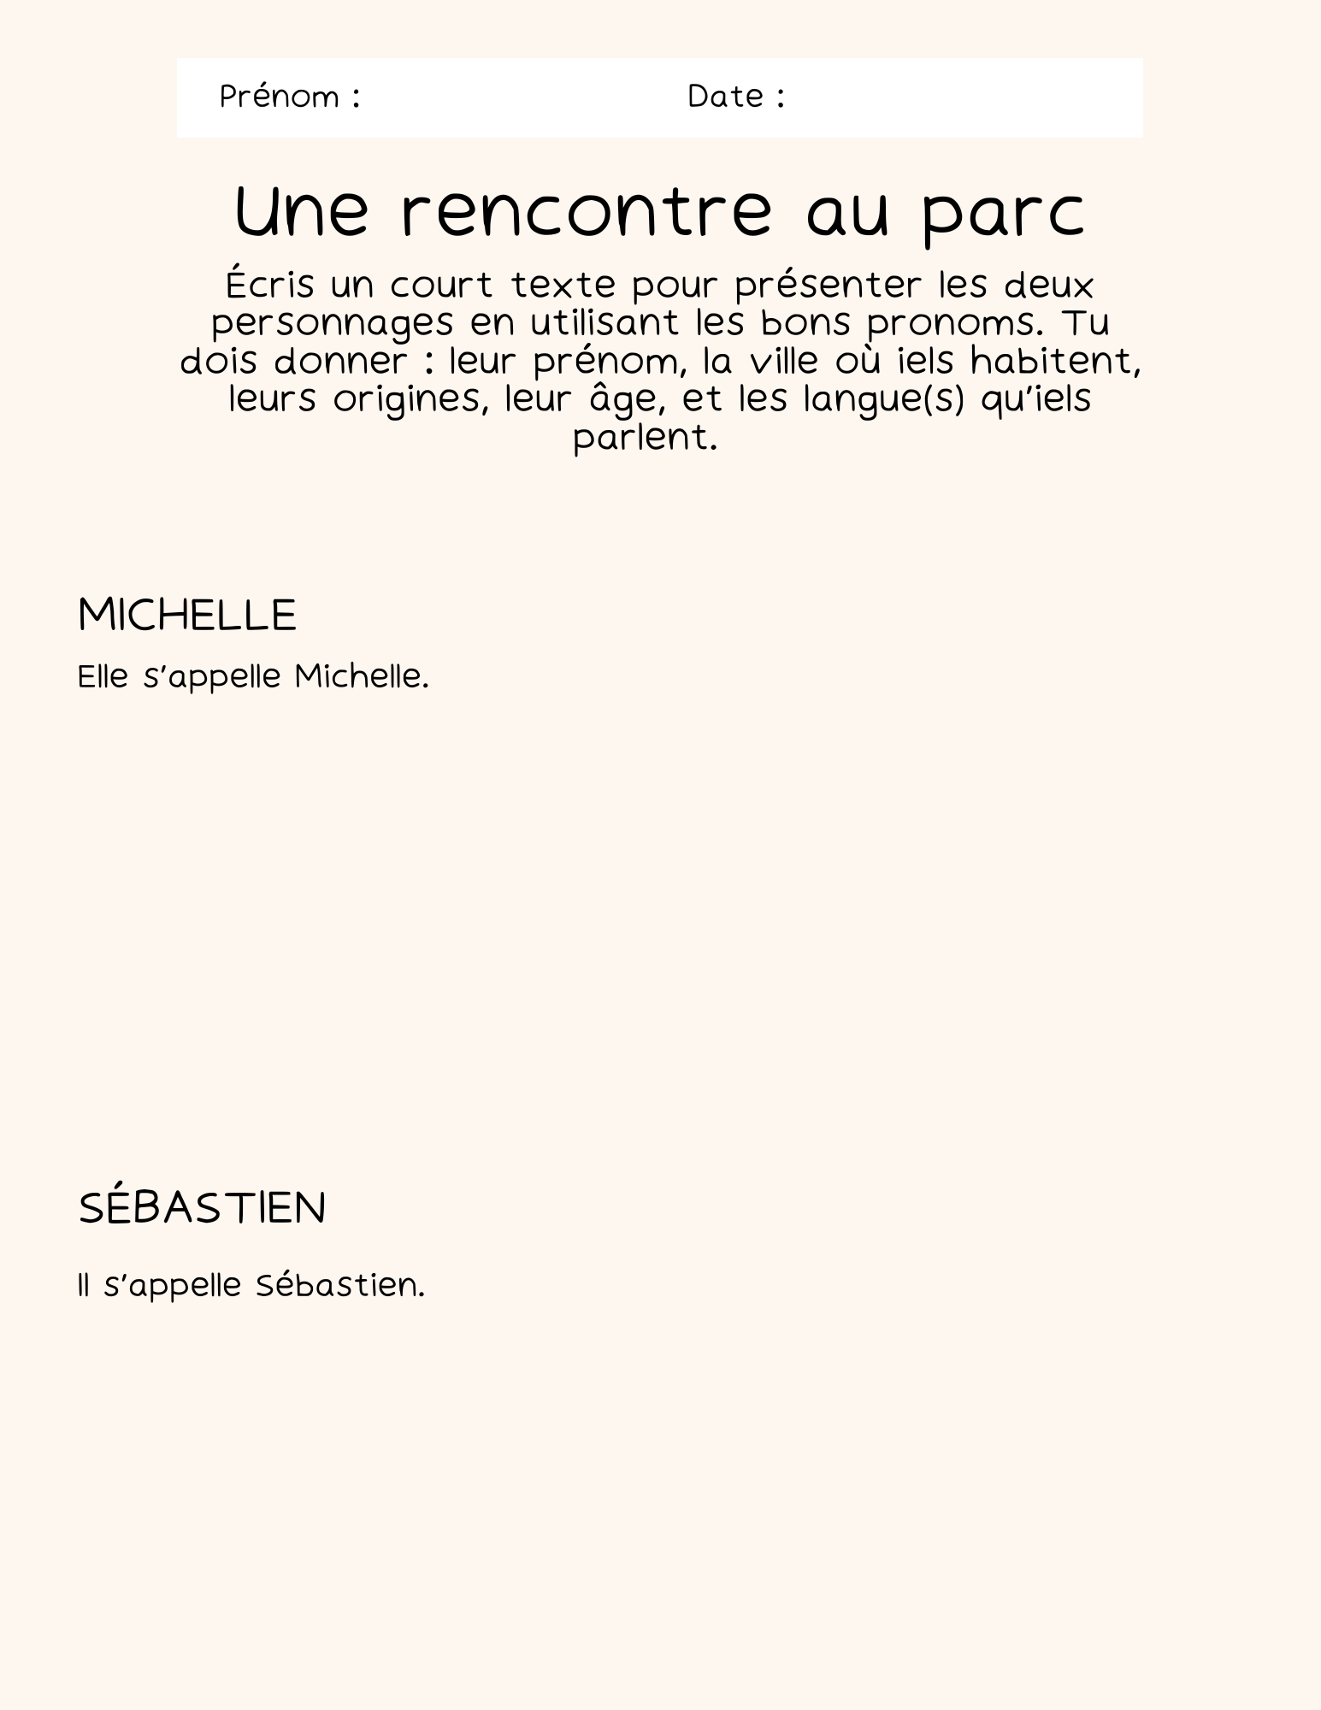
Maintenant que tu as écouté la conversation et rempli le texte à trous, tu vas écrire un court texte pour présenter les deux personnages (Michelle et Sébastien) en utilisant les pronoms elle pour Michelle et il pour Sébastien.

Slide 10
Deuxième séance - Étape 1 et 2 (1 heure et 10 minutes)
Avant que tout le monde passe à l’oral et présente son collage, dites aux élèves qu’ils vont devoir écrire un texte sur un de leur camarade de classe. Mais attention ! Ils vont choisir au hasard et ne devront pas dire de qui il s’agit.
Écrivez le nom de tous les élèves sur un bout de papier, mettez ces papiers dans un sac, et dites aux élèves de prendre un papier sans regarder. Les consignes sont disponibles sur la diapositive suivante (diapositive 11).
Cette activité est coupée en 2 parties : l’écoute des présentations des collages (50 minutes) puis l’écriture du texte (20 minutes). Une feuille imprimable où écrire le texte est disponible sur la diapositive 13.

Slide 11
Le texte mystère
Tu vas devoir écrire un texte sur un(e) de tes camarades de classe. Attention, c’est un secret ! Pour cela : pioche le nom d’un(e) camarade dans le sac.
Voici les étapes :
Pioche un nom : pioche secrètement le nom d'un.e camarade dans le sac.
Écoute bien la présentation du collage de ton camarade : attention, ne prends pas des notes seulement quand la personne passe, sinon, nous pourrions savoir quel prénom tu as pioché …
Écris ton texte : une fois que tout le monde est passé, écris un texte pour décrire cette personne sans jamais écrire son nom. Fais attention d’utiliser le bon pronom et la bonne conjugaison des verbes.
Lis à voix haute : ensuite, prépare-toi à lire ton texte et faire deviner qui est cette personne.

Slide 12


Slide 13
Troisième séance - Étape 1 (30 minutes)
Une fois tous les textes terminés, faites passer les élèves à l’oral. La consigne est disponible sur la diapositive suivante. Cette activité permet de noter :
La capacité à lire un court texte en français de manière compréhensible.
L'utilisation correcte du vocabulaire descriptif et des structures ciblées (pronoms il/elle, verbes aimer/avoir, etc).
La compréhension des élèves qui écoutent pour trouver l'identité du camarade mystère.
Vous pouvez également relever les textes et évaluer l’écriture.

Slide 14
L’élève mystère
Tout le monde va lire son texte. Écoute bien et essaye de deviner ! Pendant que ton/ta camarade lit son texte mystère, écoute attentivement les indices.

